Slide 1

Obat Cacing

Slide 2

Penyakit Cacingan
Penyakit dimana dalam tubuh manisia terdapat cacing parasit, cacing ini memakan nutrisi yang dibutuhkan oleh tubuh sehingga merugikan para pengidapnya
Terjadi pada anak-anak maupun dewasa.

Slide 3
PENYAKIT CACINGAN
penyakit khas daerah tropis dan sub-tropis, dan biasanya meningkat ketika musim hujan.
HUJAN
Sungai / Kakus Meluap
Larva (masa hidup setelah telur) Cacing menyebar,
Bersentuan dan masuk ke tubuh manusia
Dalam waktu 1-3 minggu, berkembang

Slide 4
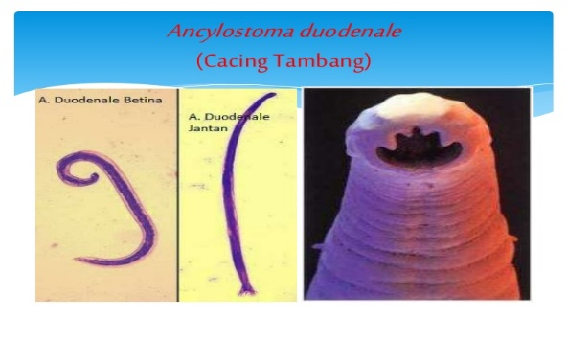
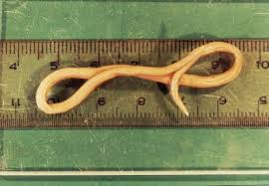
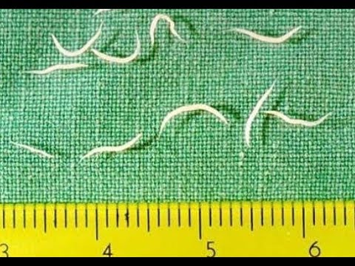
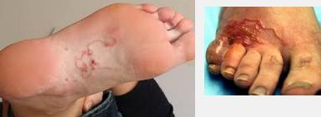
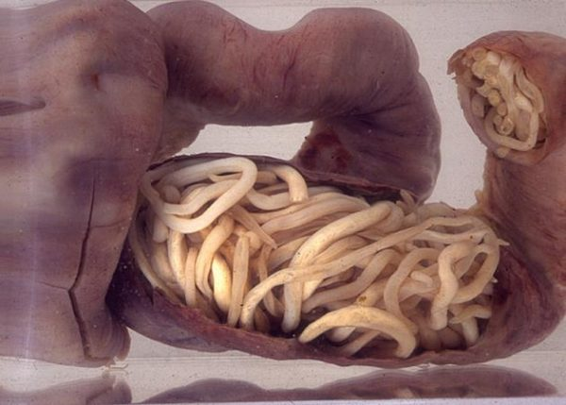
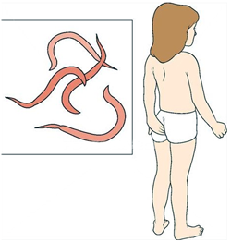
Cacing yang sering menyerang tubuh manusia
Cacing Tambang
Cacing Gelang
Cacing Kremi

Slide 5
Penyebab Cacingan
Kebersihan Lingkungan
Makanan yang tercemar oleh larva cacing.
Kebiasaan yang buruk
Tanah yang mengandung larva cacing

Slide 6
Gejala Cacingan secra umum
Wajah agak pucat, lesu dan kurang bergairah
Kurus dan perut agak buncit
Berat badan tidak naik-naik meski nafsu makan tidak berkurang
Pada anak(bayi) tampak gelisah dimalam hari dan sering-garuk pantat (bagian anus)
Sering mengalami gangguan lambung, mulas, diare atau sulit buang air besar (seperti gejala penyakit maag)
Suka batuk

Slide 7
Akibat Cacingan
Menurunnya
status gizi
Menurunnya daya tahan tubuh
Memudahkan infekssi penyakit lain
Bisa juga terjadi “ERRATIC“, yakni, cacing keluar keluar lewat hidung atau mulut.”
terhambatnya pertumbuhan dan perkembangan anak-anak
komplikasi kehamilan, Berat Badan Lahir Rendah (BBLR), Kecacatan, kebutaan

Slide 8

Penanganan Cacingan
Obat Cacing diberikan Setiap enam (6) bulan sekali
pada masa usia tumbuh, yaitu:
usia 0 sampai sekitar usia 15 tahun
Jangka waktu enam bulan ini untuk memotong siklus kehidupan cacing.

Slide 9
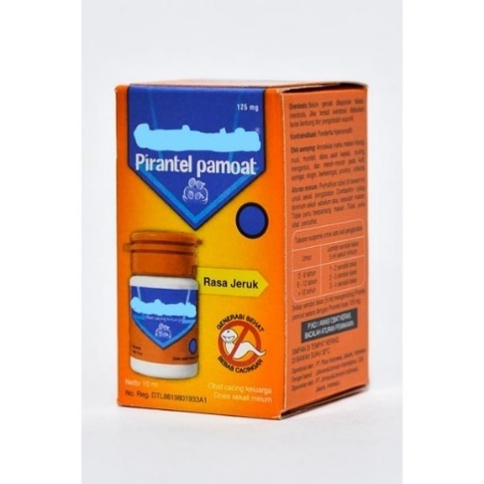
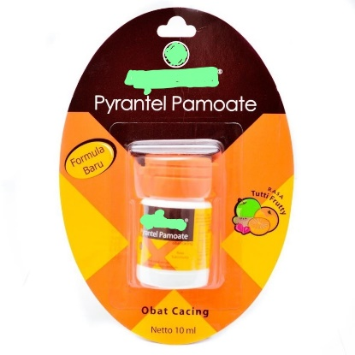
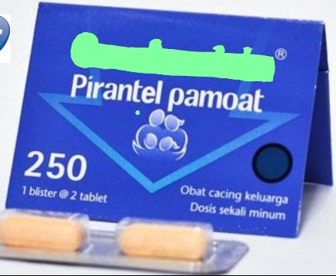
Obat – Obat Cacingan (Antelmintik)
Obat yang mempunyai efek sebagai anti parasit dapat digunakan untuk pengobatan cacingan ini, ada beberapa jenis obat yang biasa digunakan yaitu :
Pyrantel Pamoat
Dosis untuk pengobatan cacingan yang belum diketahui jenisnya adalah :
Dewasa/anak-anak : 10 mg/kg BB, diberikan dalam dosis tunggal

Slide 10
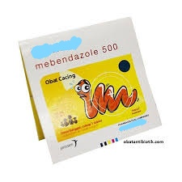
Mebendazol
Dosis untuk pengobatan cacingan yang belum diketahui jenisnya, yaitu:
Dewasa/anak-anak : 10 mg/kg BB, diberikan dalam dosis tunggal

Slide 11
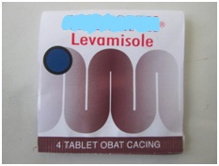
Levamisol
Dosis lazim dewasa untuk ascariasis adalah 150mg, secara oral dalam dosis tunggal;
Dosis untuk anak: 3 mg/kg sebagai dosis tunggal.

Slide 12
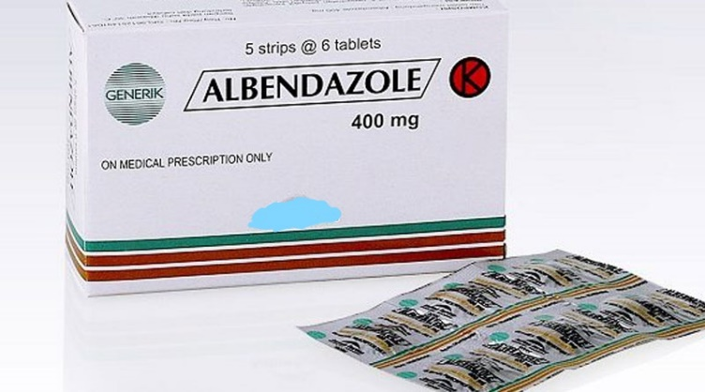
Albendazol
Dosis umum untuk dewasa dan anak di atas 2 tahun adalah 400 mg sehari, diberikan sekaligus sebagai dosis tunggal.

Slide 13
Golongan Obat cacing lain
Niklosamid
Niridazol
Prazikuantel
Ivermektin, dll.

Slide 14
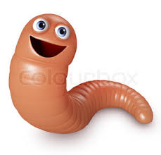
Pencegahan
Menjaga Kebersihan Perorangan
Mencuci tangan sebelum makan dan sesudah buang air besar dengan menggunakan air dan sabun.
Potong kuku anak secara teratur. Kuku panjang bisa menjadi tempat bermukim larva cacing.
Bilas sayur mentah dengan air mengalir atau mencelupkannya beberapa detik ke dalam air mendidih.
Menggunakan air bersih untuk keperluan makan, minum, dan mandi :
Mencuci dan memasak makanan dan minuman sebelum dimakan;
Mandi dan membersihkan badan paling sedikit dua kali sehari;
Memakai alas kaki bila berjalan di tanah, dan memakai sarung tangan bila melakukan pekerjaan yang berhubungan dengan tanah;
Menutup makanan dengan tutup saji untuk mencegah debu dan lalat mencemari makanan tersebut;

Slide 15

Pencegahan
  Menjaga Kebersihan Lingkungan
  Membuang tinja di jamban agar tidak mengotori lingkungan.
  Jangan membuang tinja, sampah atau kotoran di sungai.
  tidak menyiram jalanan dengan air got
  Mengusahakan pengaturan pembuangan air kotor.
  Membuang sampah pada tempatnya untuk menghindari lalat dan lipas.
  Menjaga kebersihan rumah dan lingkungannya

Slide 16
Terimakasih

